Slide 1
Service-Angebote auf den Internetseiten der Fabrikate
Juli 2021

Slide 2
Alfa Romeo

Slide 3
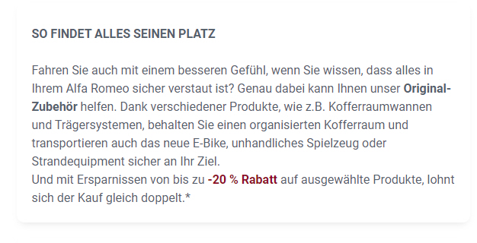
NEU
URL | Marke | Produkt | Maßnahme | Preis
URL | Alfa Romeo | Service | Reinigung der Klimaanlage | € 59,00

Slide 4
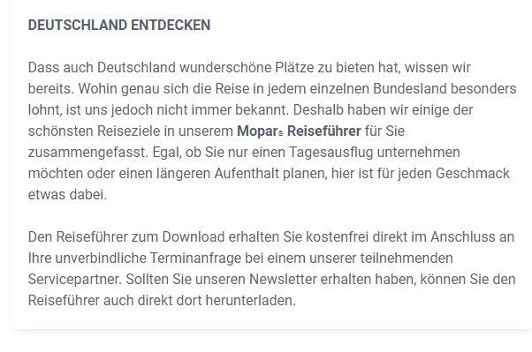
NEU
URL | Marke | Produkt | Maßnahme | Preis
URL | Alfa Romeo | Service | Kostenloser Reisführer bei Terminanmeldung bei Händler

Slide 5
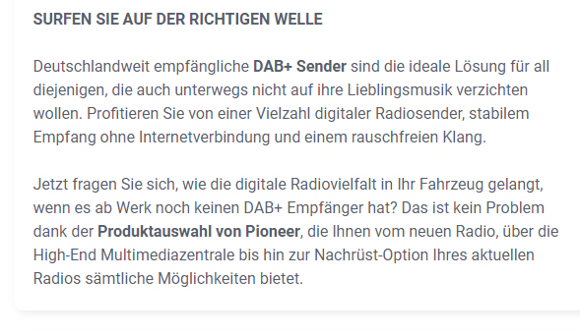
NEU
URL | Marke | Produkt | Maßnahme | Preis
URL | Alfa Romeo | Infotainment | DAB+-Empfänger von Pioneer

Slide 6
Audi

Slide 7
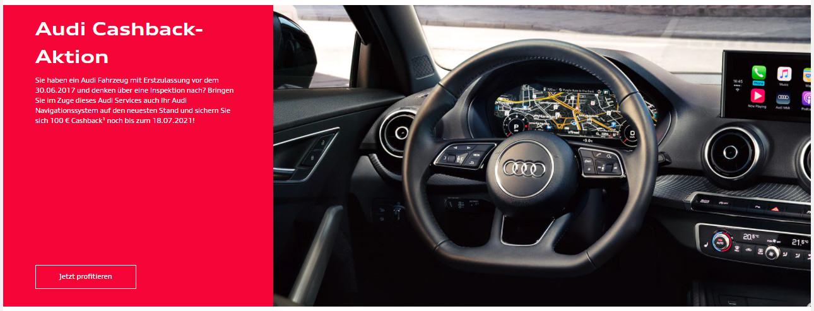
URL | Marke | Produkt | Maßnahme | Preis
URL | Audi | Service | € 100,- Cashback bei Inspektion eines Audi älter als 4 Jahre

Slide 8
BMW

Slide 9

URL | Marke | Produkt | Maßnahme | Preis
URL | BMW | Service | 20 % Ersparnis für BMW älter als 5 Jahre

Slide 10

URL | Marke | Produkt | Maßnahme | Preis
URL | BMW | Teile | Wiederaufbereitete Teile mit Ersparnis

Slide 11

URL | Marke | Produkt | Maßnahme | Preis
URL | BMW | Räder / Reifen | Kostenlose Reifengarantie | € 0,00

Slide 12
Citroën

Slide 13

URL | Marke | Produkt | Maßnahme | Preis
URL | Citroen | Teile | Austauschteile mit 40 % Ersparnis, Unterstützung der Initiative "Plant a tree" zum Erhalt des Mangroven-Systems im Senegal

Slide 14

URL | Marke | Produkt | Maßnahme | Preis
URL | Citroen | Check | Urlaubscheck | € 14,90

Slide 15

URL | Marke | Produkt | Maßnahme | Preis
URL | Citroen | HU / AU | HU-Vorabcheck | € 0,00

Slide 16

URL | Marke | Produkt | Maßnahme | Preis
URL | Citroen | Service | Klimaanlagenservice | € 59,90
 |  |  | Reinigung der Klimaanlage | € 79,90
 |  |  | Aktivkohlefilter | € 29,90

Slide 17
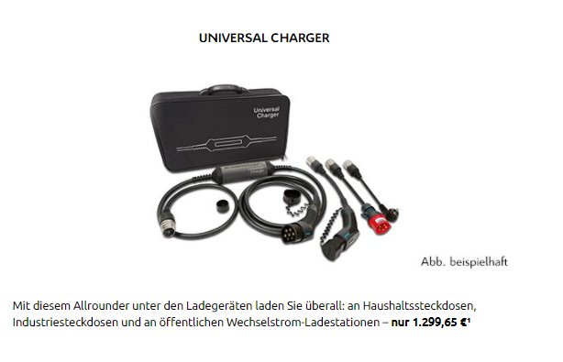
NEU
URL | Marke | Produkt | Maßnahme | Preis
URL | Citroen | Zubehör | Universal Charger | € 1.299,65

Slide 18

NEU
URL | Marke | Produkt | Maßnahme | Preis
URL | Citroen | Teile | Eurorepairteile für Citroen älter als 3 Jahre (Fremdfabrikate älter als 2 Jahre) mit 20 % Ersparnis

Slide 19

URL | Marke | Produkt | Maßnahme | Preis
URL | Citroen | Räder / Reifen | Sommerreifen ab | € 49,50

Slide 20
Dacia

Slide 21

URL | Marke | Produkt | Maßnahme | Preis
URL | Dacia | Teile | Economy Parts für Fahrzeuge älter als 5 Jahre, 20 % Ersparnis

Slide 22

URL | Marke | Produkt | Maßnahme | Preis
URL | Dacia | Service | Service-Sparbuch mit bis zu € 155,- Ersparnis für diverse Serviceleistungen

Slide 23

URL | Marke | Produkt | Maßnahme | Preis
URL | Dacia | Service | Klimaanlagen-Wartung | € 79,00

Slide 24
DS

Slide 25

URL | Marke | Produkt | Maßnahme | Preis
URL | DS | Check | Urlaubscheck | € 14,90

Slide 26
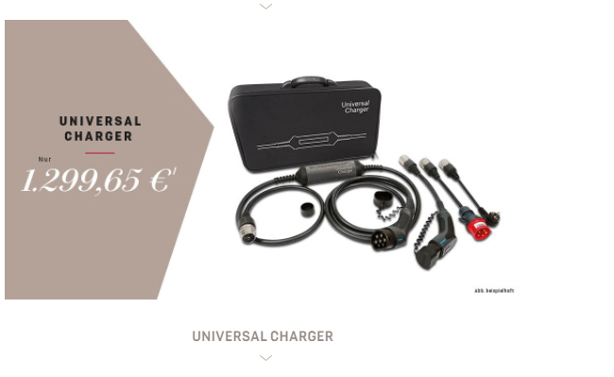
NEU
URL | Marke | Produkt | Maßnahme | Preis
URL | DS | Zubehör | Universal Charger | € 1.299,65

Slide 27

URL | Marke | Produkt | Maßnahme | Preis
URL | DS | Service | Klimaanlagenservice | € 59,90
 |  |  | Reinigung der Klimaanlage | € 79,90
 |  |  | Aktivkohlefilter | € 29,90

Slide 28

URL | Marke | Produkt | Maßnahme | Preis
URL | DS | Räder / Reifen | Sommerreifen ab, inklusive Reifengarantie | € 69,90

Slide 29
NEU
Fiat

Slide 30
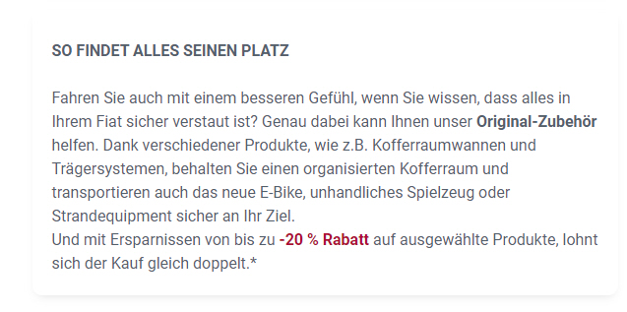
NEU
URL | Marke | Produkt | Maßnahme | Preis
URL | Fiat | Transport | 20 % Rabatt auf ausgewähltes Zubehör

Slide 31
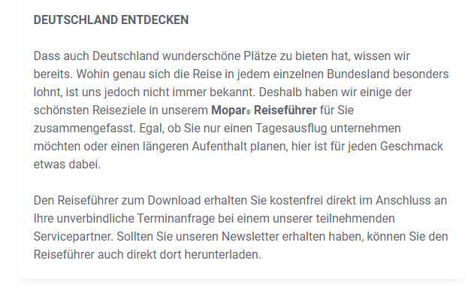
NEU
URL | Marke | Produkt | Maßnahme | Preis
URL | Fiat | Service | Kostenloser Reisführer bei Terminanmeldung bei Händler

Slide 32
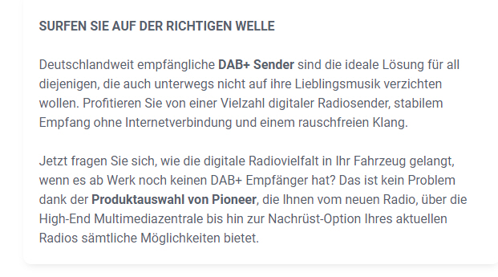
NEU
URL | Marke | Produkt | Maßnahme | Preis
URL | Fiat | Infotainment | DAB+-Empfänger von Pioneer

Slide 33
Ford

Slide 34

URL | Marke | Produkt | Maßnahme | Preis
URL | Ford | Check | Kostenloser Batterie-Check | € 0,00

Slide 35

NEU
URL | Marke | Produkt | Maßnahme | Preis
URL | Ford | Check | Urlaubs-Check | € 15,00

Slide 36

NEU
URL | Marke | Produkt | Maßnahme | Preis
URL | Ford | Check | Klimaanlagen-Check | € 15,00

Slide 37
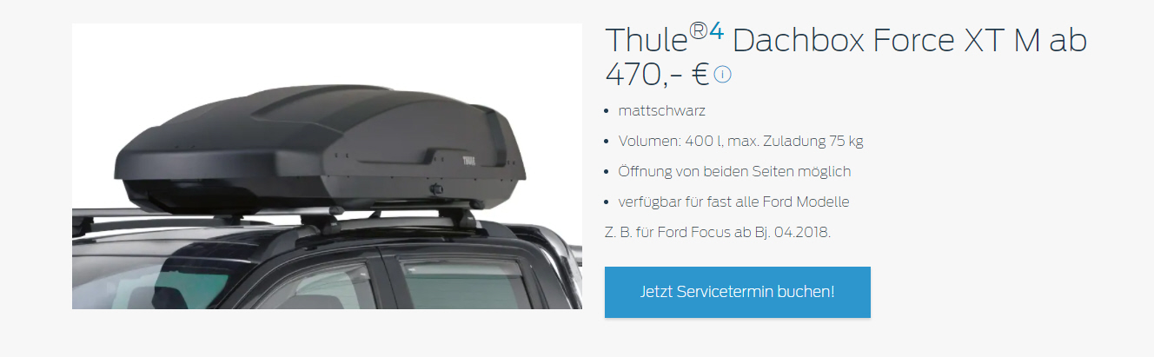
NEU
URL | Marke | Produkt | Maßnahme | Preis
URL | Ford | Transport | Thule Dachbox Force XT M | € 470,00

Slide 38

URL | Marke | Produkt | Maßnahme | Preis
URL | Ford | Service | Ölwechsel, inklusive Ölfilter und -dichtung | € 169,00

Slide 39

URL | Marke | Produkt | Maßnahme | Preis
URL | Ford | Service | Für Nutzfahrzeuge: Ölwechsel, inklusive Ölfilter und -dichtung | € 260,61

Slide 40

URL | Marke | Produkt | Maßnahme | Preis
URL | Ford | Service | micronAir protecFilter, inklusive Einbau | € 69,00

Slide 41

URL | Marke | Produkt | Maßnahme | Preis
URL | Ford | HU / AU | Economy-Angebote für Fahrzeuge älter als 5 Jahre, kostenloser Vorabcheck | € 0,00

Slide 42
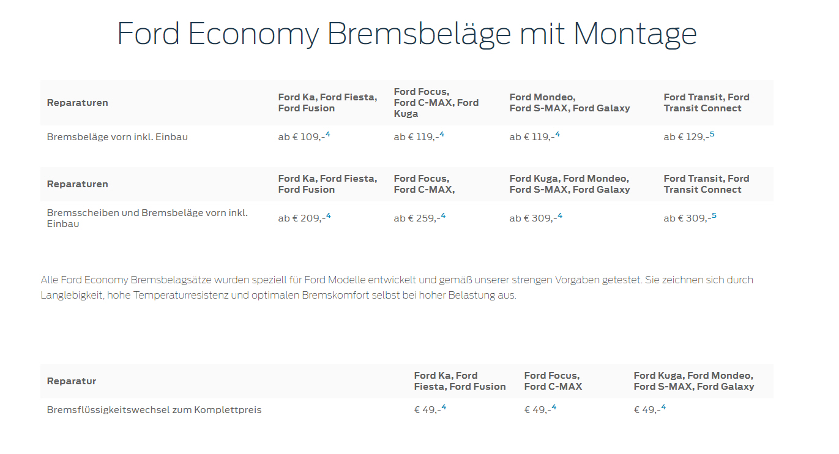
URL | Marke | Produkt | Maßnahme | Preis
URL | Ford | Service | Economy-Angebote für Fahrzeuge älter als 5 Jahre, Bremsbeläge vorn, inklusive Einbau | € 109,- bis € 129,-

Slide 43
URL | Marke | Produkt | Maßnahme | Preis
URL | Ford | Service | Economy-Angebote für Fahrzeuge älter als 5 Jahre, Bremsscheiben und Bremsbeläge vorn, inklusive Einbau | € 209,- bis € 309,-
 |  |  | Economy-Angebote für Fahrzeuge älter als 5 Jahre, Bremsflüssigkeitswechsel | € 49,00

Slide 44
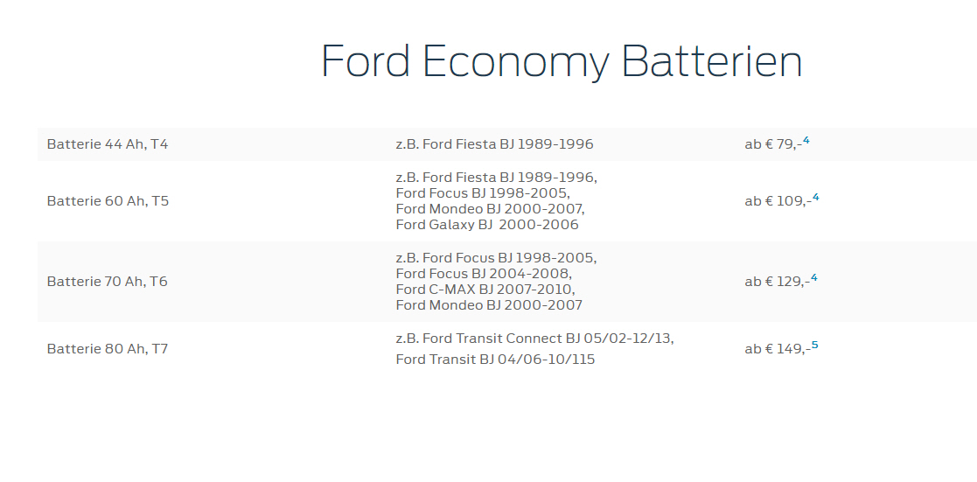
URL | Marke | Produkt | Maßnahme | Preis
URL | Ford | Service | Economy-Angebote für Fahrzeuge älter als 5 Jahre, Batterie inklusive Einbau | € 79,- bis € 149,-

Slide 45
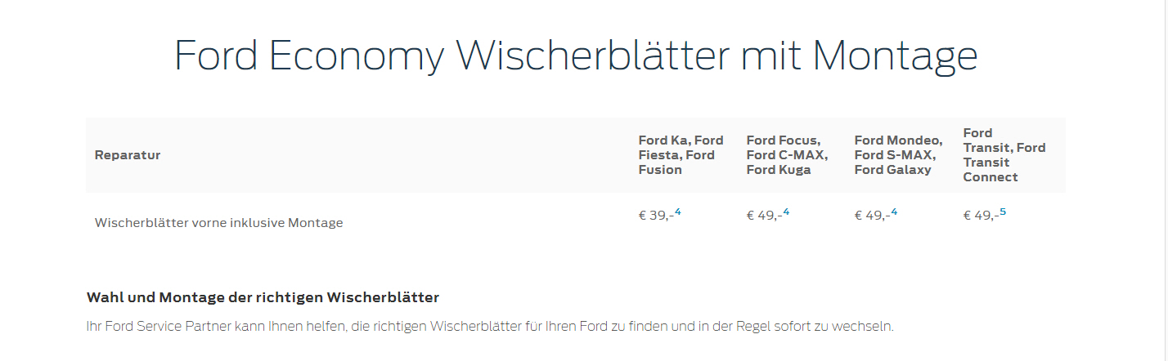
URL | Marke | Produkt | Maßnahme | Preis
URL | Ford | Teile | Economy-Angebote für Fahrzeuge älter als 5 Jahre; Wischerblätter | € 39,- bis € 49,-

Slide 46
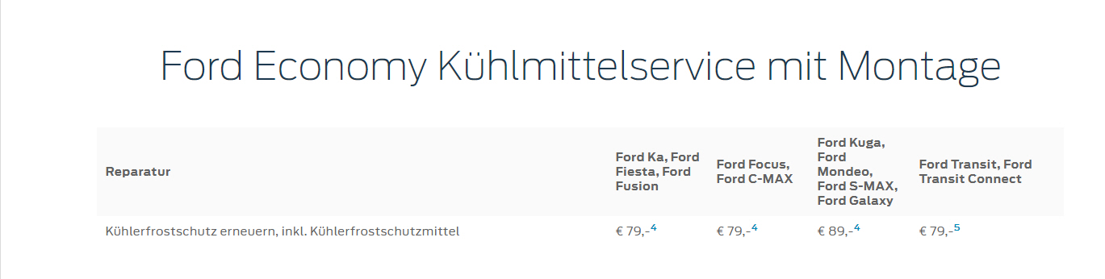
URL | Marke | Produkt | Maßnahme | Preis
URL | Ford | Teile | Economy-Angebote für Fahrzeuge älter als 5 Jahre, Kühlerfrostschutz Kühlerfrostschutzmittel | € 79,- bis € 89,-

Slide 47
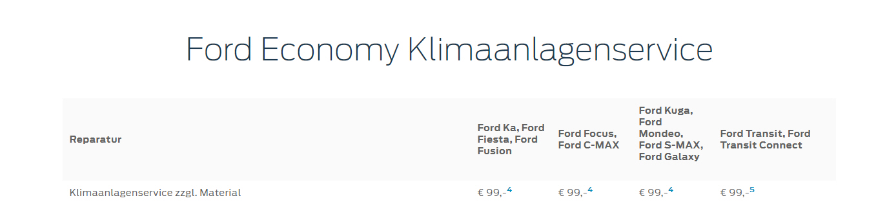
URL | Marke | Produkt | Maßnahme | Preis
URL | Ford | Service | Economy-Angebote für Fahrzeuge älter als 5 Jahre, Klimaanlagen-Service | € 99,00

Slide 48
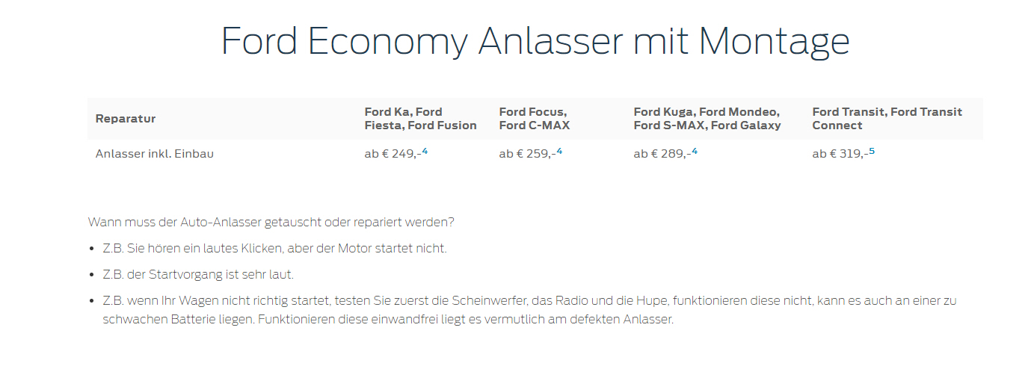
URL | Marke | Produkt | Maßnahme | Preis
URL | Ford | Service | Economy-Angebote für Fahrzeuge älter als 5 Jahre, Anlasser inklusive Einbau | € 249,- bis € 319,-

Slide 49
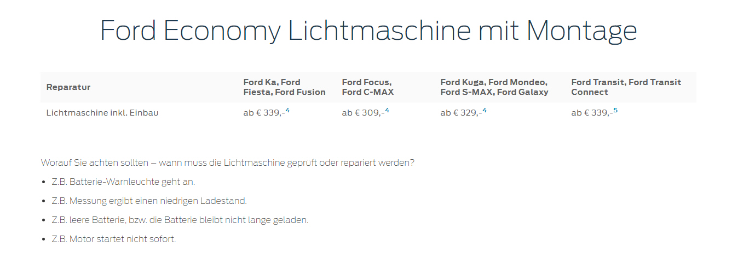
URL | Marke | Produkt | Maßnahme | Preis
URL | Ford | Service | Economy-Angebote für Fahrzeuge älter als 5 Jahre, Lichtmaschine inklusive Einbau | € 309,- bis € 339,-

Slide 50
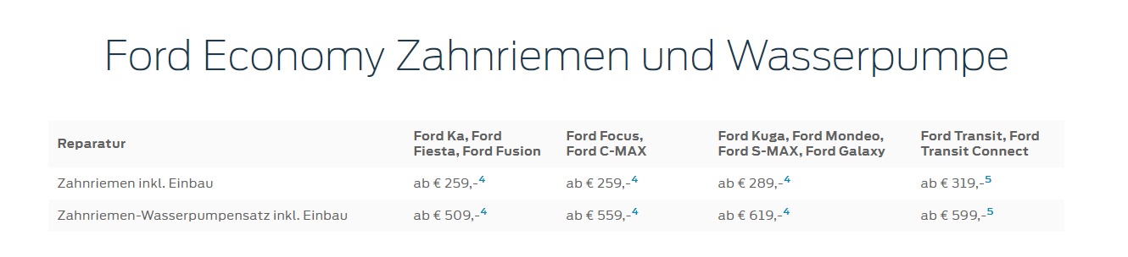
URL | Marke | Produkt | Maßnahme | Preis
URL | Ford | Service | Economy-Angebote für Fahrzeuge älter als 5 Jahre, Zahnriemen inklusive Einbau | € 259,- bis € 319,-
 |  |  | Economy-Angebote für Fahrzeuge älter als 5 Jahre, Zahnriemen-Wasserpumpensatz inklusive Einbau | € 509,- bis € 619,-

Slide 51
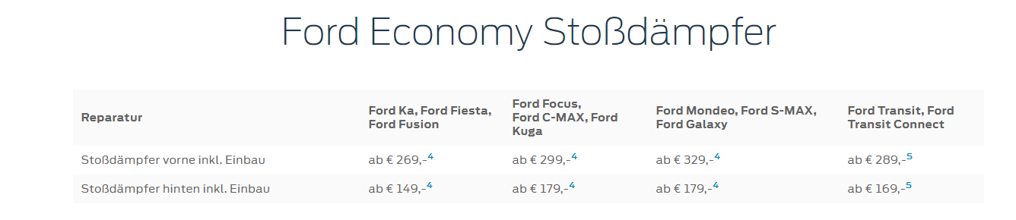
URL | Marke | Produkt | Maßnahme | Preis
URL | Ford | Service | Economy-Angebote für Fahrzeuge älter als 5 Jahre, Stoßdämpfer, inklusive Einbau | € 149,- bis € 329,-

Slide 52
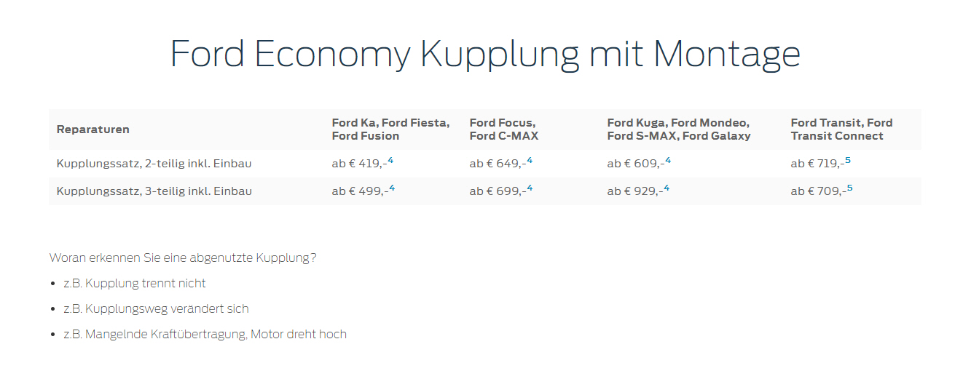
URL | Marke | Produkt | Maßnahme | Preis
URL | Ford | Service | Economy-Angebote für Fahrzeuge älter als 5 Jahre, Kupplungssatz inklusive Einbau | € 419,- bis € 929,-

Slide 53
Hyundai

Slide 54

URL | Marke | Produkt | Maßnahme | Preis
URL | Hyundai | Check | Urlaubs-Check

Slide 55
Jaguar

Slide 56

URL | Marke | Produkt | Maßnahme | Preis
URL | Jaguar | Check | Frühlings-Check

Slide 57
Jeep

Slide 58
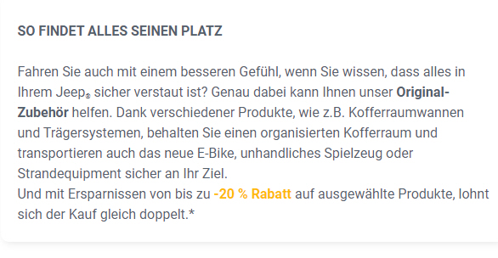
NEU
URL | Marke | Produkt | Maßnahme | Preis
URL | Jeep | Transport | 20 % Rabatt auf ausgewähltes Zubehör

Slide 59
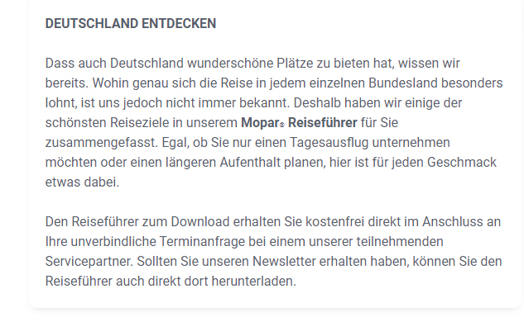
NEU
URL | Marke | Produkt | Maßnahme | Preis
URL | Jeep | Service | Kostenloser Reisführer bei Terminanmeldung bei Händler

Slide 60
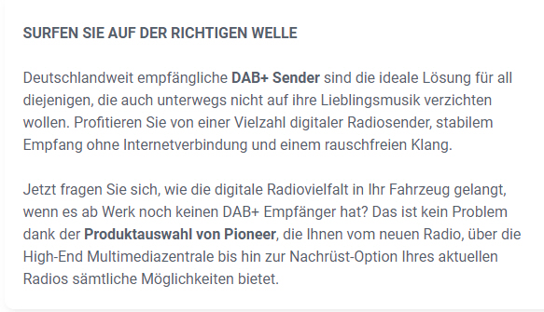
NEU
URL | Marke | Produkt | Maßnahme | Preis
URL | Jeep | Infotainment | DAB+-Empfänger von Pioneer

Slide 61
Land Rover

Slide 62

URL | Marke | Produkt | Maßnahme | Preis
URL | Land Rover | Check | Frühlings-Check

Slide 63
Mercedes

Slide 64
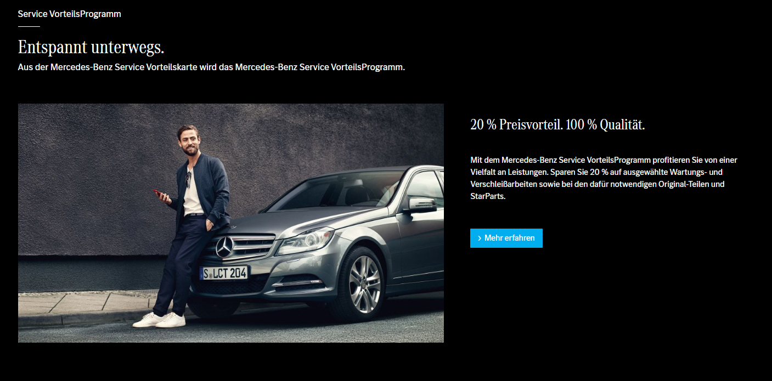
URL | Marke | Produkt | Maßnahme | Preis
URL | Mercedes | Service | Service-Vorteilsprogramm, 20 % Rabatt auf ausgewählte Werkstattleistungen, Anmeldung auf Mercedes me erforderlich

Slide 65
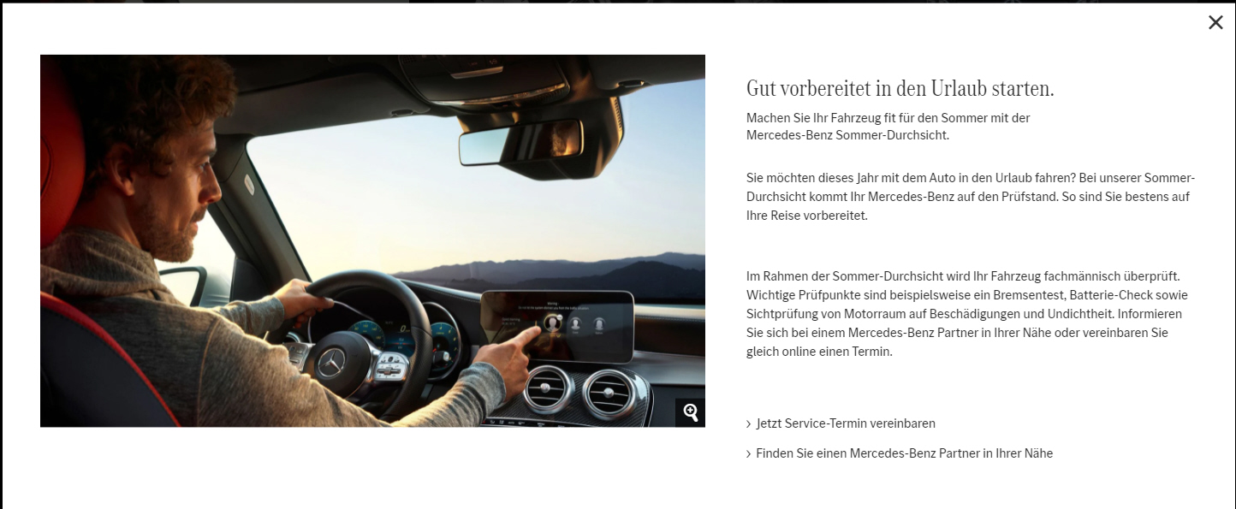
NEU
URL | Marke | Produkt | Maßnahme | Preis
URL | Mercedes | Check | Sommer-Durchsicht

Slide 66

URL | Marke | Produkt | Maßnahme | Preis
URL | Mercedes | HU / AU | Kostenloser Vorab-Check | € 0,00

Slide 67
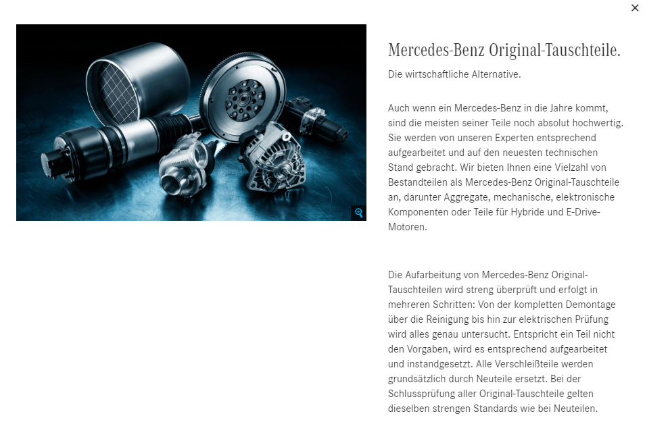
URL | Marke | Produkt | Maßnahme | Preis
URL | Mercedes | Teile | Austauschteile mit durchschnittlich 35 % Ersparnis

Slide 68
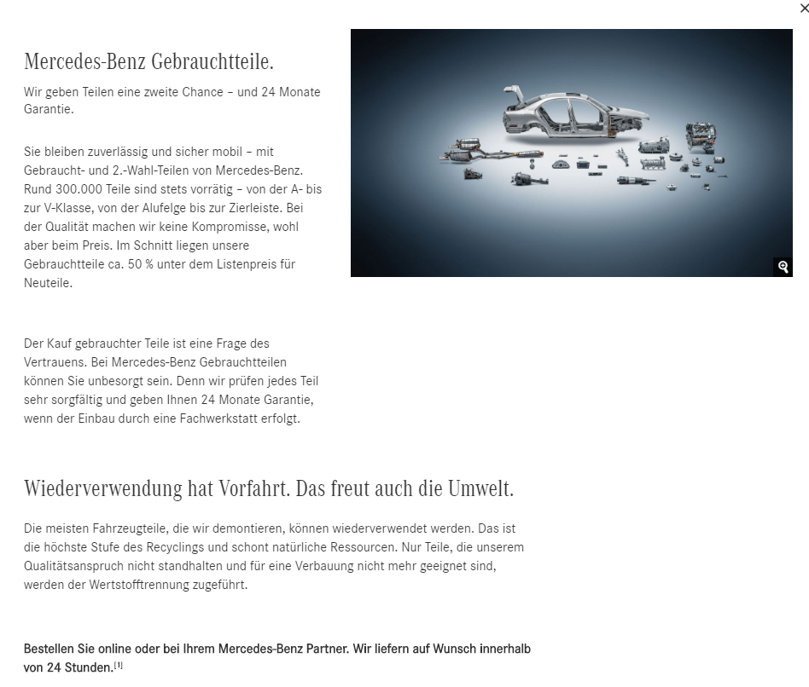
URL | Marke | Produkt | Maßnahme | Preis
URL | Mercedes | Teile | Gebrauchtteile mit durchschnittlich 50 % Ersparnis

Slide 69
Mini

Slide 70
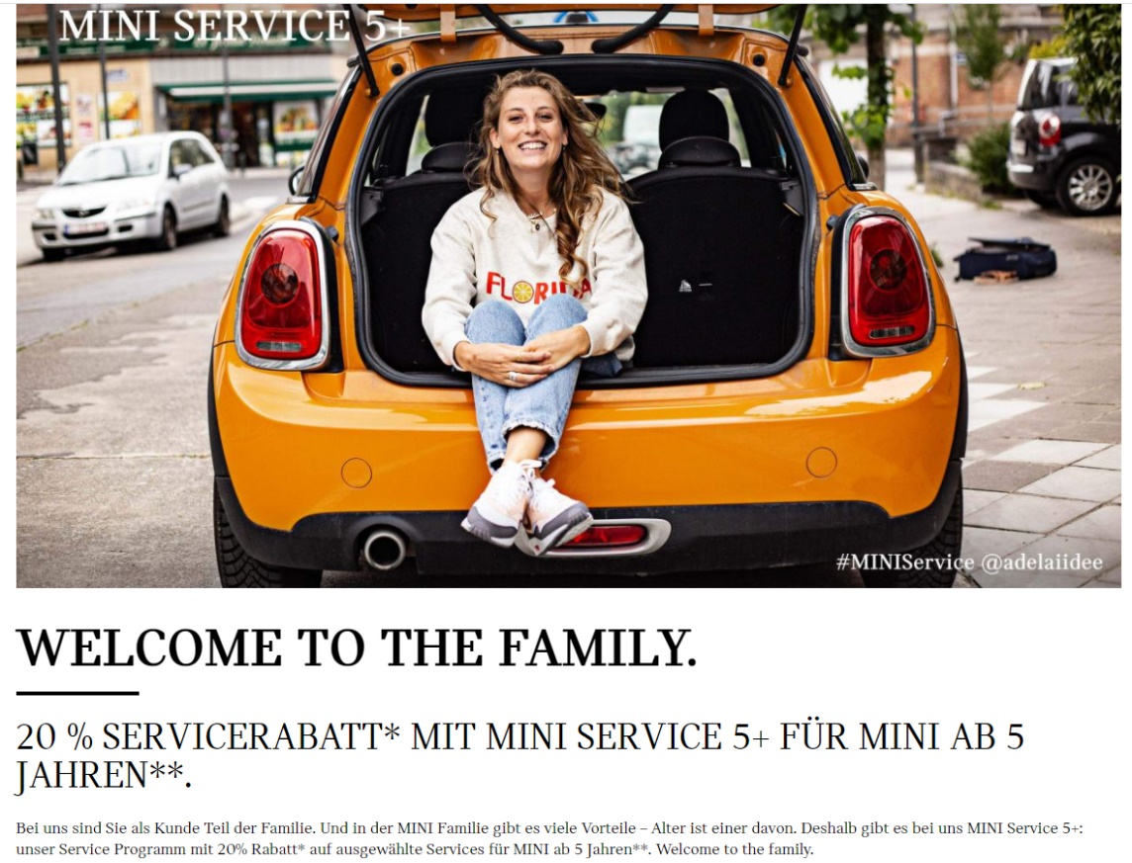
URL | Marke | Produkt | Maßnahme | Preis
URL | Mini | Service | 20 % Rabatt für Mini ab 5 Jahren

Slide 71

URL | Marke | Produkt | Maßnahme | Preis
URL | Mini | Service | 20 % Rabatt auf Service-Pakete für Mini ab 5 Jahren

Slide 72
Nissan

Slide 73

URL | Marke | Produkt | Maßnahme | Preis
URL | Nissan | Teile | Austauschteile mit 60 % Ersparnis

Slide 74
Opel

Slide 75

URL | Marke | Produkt | Maßnahme | Preis
URL | Opel | Service | Komplettpreisoffensive für Fahrzeuge älter als 5 Jahre

Slide 76

NEU
URL | Marke | Produkt | Maßnahme | Preis
URL | Opel | Service | Komplettpreisoffensive für Fahrzeuge älter als 5 Jahre, Stoßdämpfer, hinten, inklusive Montage | € 214,99

Slide 77

URL | Marke | Produkt | Maßnahme | Preis
URL | Opel | Check | Urlaubs-Check | € 19,90

Slide 78

URL | Marke | Produkt | Maßnahme | Preis
URL | Opel | Service | Klimaanlagenservice | € 59,90
 |  |  | Reinigung der Klimaanlage | € 79,90
 |  |  | Aktivkohlefilter | € 29,90

Slide 79

URL | Marke | Produkt | Maßnahme | Preis
URL | Opel | Räder / Reifen | Sommerreifen, ab | € 49,50

Slide 80

URL | Marke | Produkt | Maßnahme | Preis
URL | Opel | Service | Austauschteile mit 40 % Ersparnis, Unterstützung der Initiative "Plant a tree" zum Erhalt des Mangroven-Systems im Senegal

Slide 81

URL | Marke | Produkt | Maßnahme | Preis
URL | Opel | Service | Service-Finanzierung

Slide 82
Peugeot

Slide 83
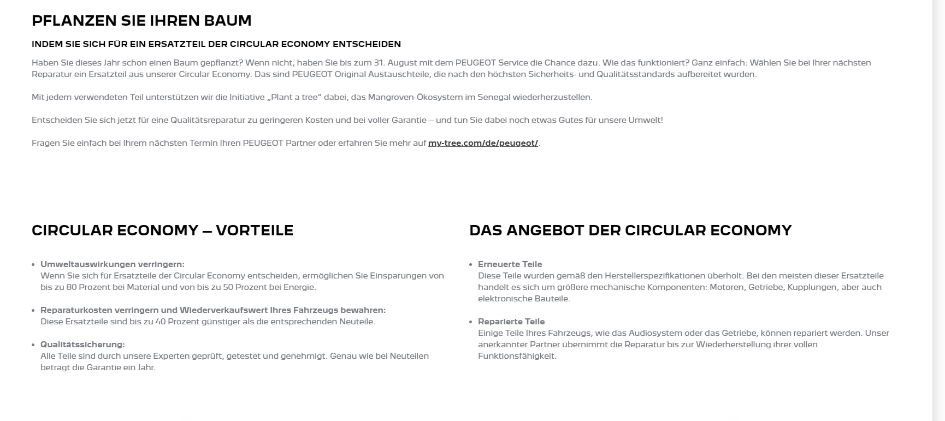
URL | Marke | Produkt | Maßnahme | Preis
URL | Peugeot | Teile | Austauschteile mit 40 % Ersparnis, Unterstützung der Initiative "Plant a tree" zum Erhalt des Mangroven-Systems im Senegal

Slide 84

URL | Marke | Produkt | Maßnahme | Preis
URL | Peugeot | Check | Urlaubs-Check | € 14,90

Slide 85
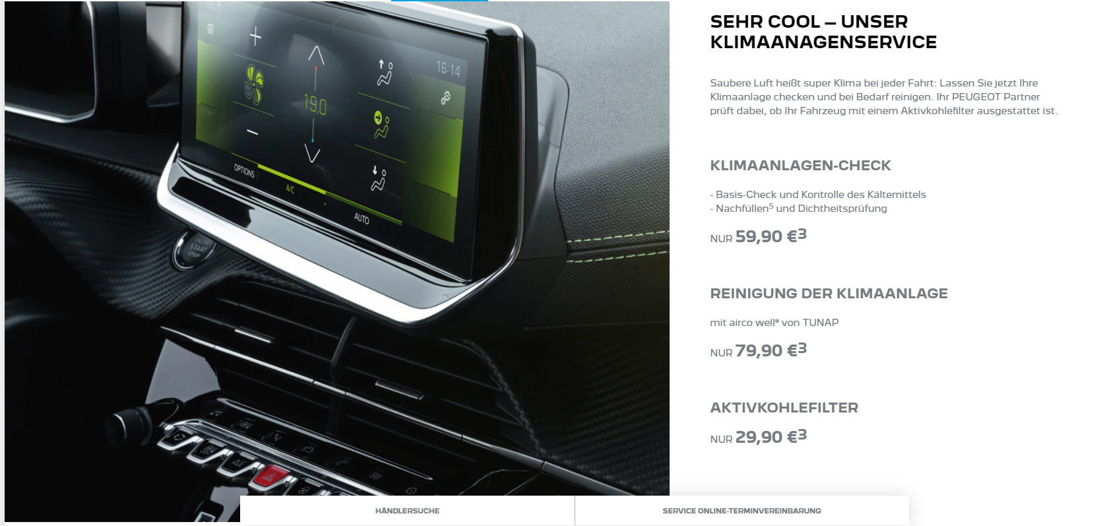
URL | Marke | Produkt | Maßnahme | Preis
URL | Peugeot | Service | Klimaanlagenservice | € 59,90
 |  |  | Reinigung der Klimaanlage | € 79,90
 |  |  | Aktivkohlefilter | € 29,90

Slide 86
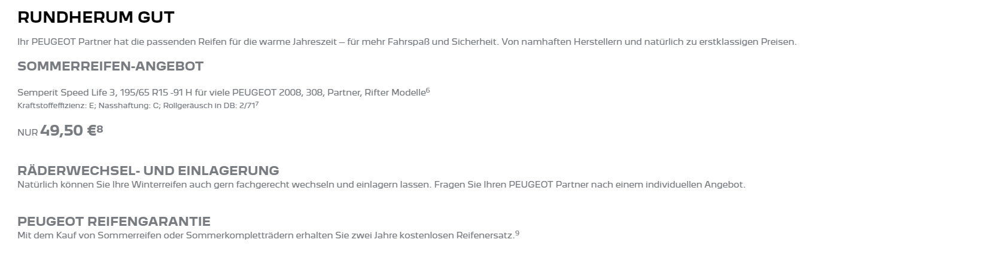
URL | Marke | Produkt | Maßnahme | Preis
URL | Peugeot | Räder / Reifen | Sommerreifen, ab | € 49,50

Slide 87
Porsche

Slide 88
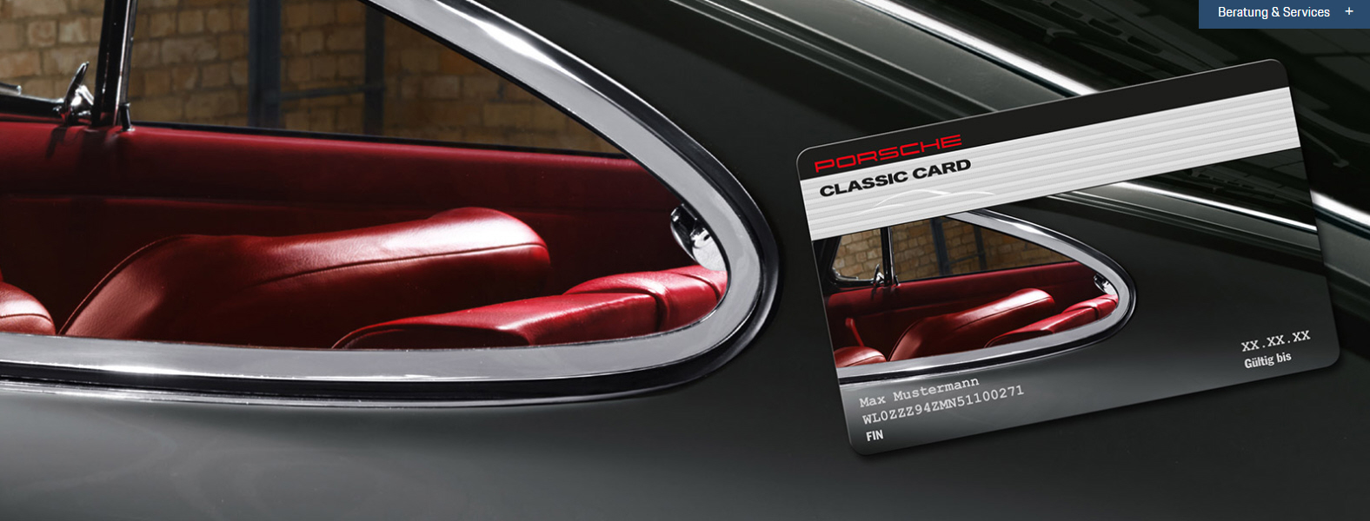
URL | Marke | Produkt | Maßnahme | Preis
URL | Porsche | Service | Mit der Porsche Classic Card in Abhängigkeit zum Fahrzeugalter (1 % pro Jahr) bis maximal 20 % bei Wartungen und Reparaturen sparen

Slide 89
Renault

Slide 90

URL | Marke | Produkt | Maßnahme | Preis
URL | Renault | Teile | ECONOMY PARTS für ältere Fahrzeuge mit 20 % Ersparnis

Slide 91

NEU
URL | Marke | Produkt | Maßnahme | Preis
URL | Renault | Zubehör | Gratis E-Scooter bei Kauf einer Wallbox

Slide 92
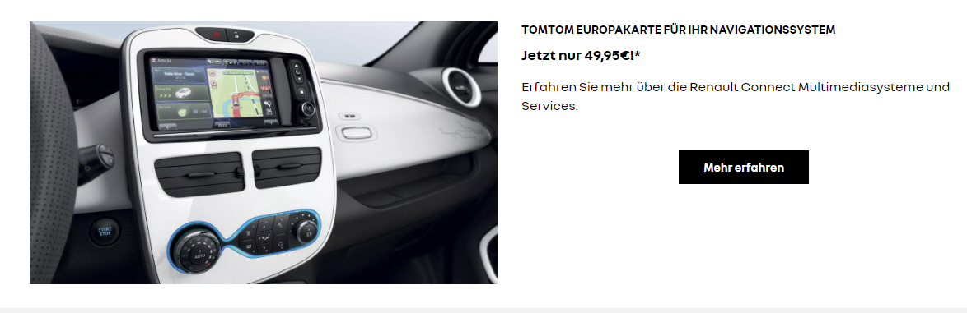
NEU
URL | Marke | Produkt | Maßnahme | Preis
URL | Renault | Navigation | Kartenaktualisierung | € 49,95

Slide 93

URL | Marke | Produkt | Maßnahme | Preis
URL | Renault | Service | Klimaanlagen-Wartung | € 79,00
 |  | Zubehör | Klimaanlagen-Wartung mit Anti-Allergentest | € 94,00

Slide 94
Seat

Slide 95

URL | Marke | Produkt | Maßnahme | Preis
URL | Seat | Teile | Austauschteile 40 % günstiger

Slide 96

URL | Marke | Produkt | Maßnahme | Preis
URL | Seat | Service | € 150,- Corona-Rabatt auf Werkstattrechnung

Slide 97

URL | Marke | Produkt | Maßnahme | Preis
URL | Seat | Check | Sommer-Check

Slide 98
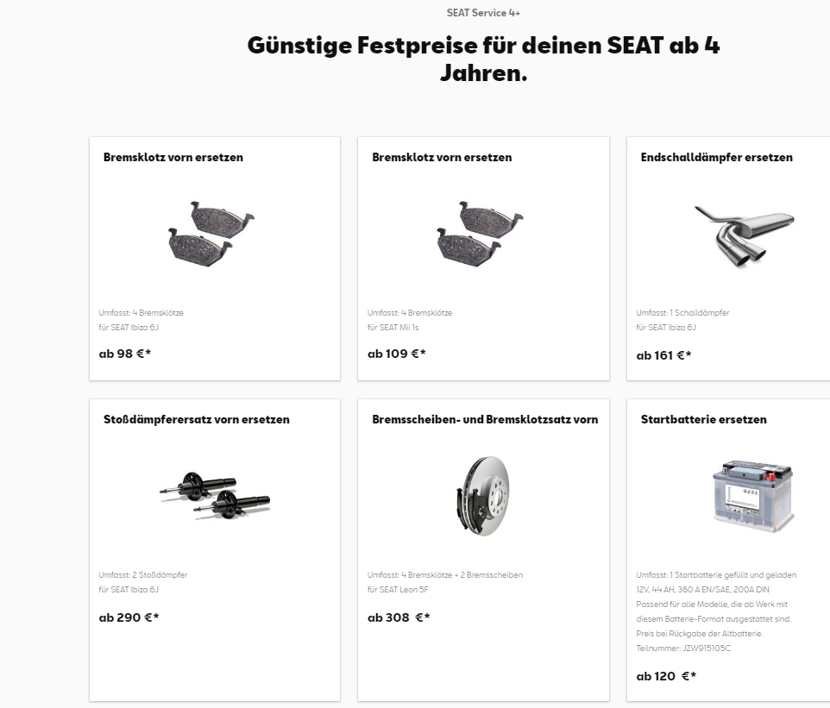
URL | Marke | Produkt | Maßnahme | Preis
URL | Seat | Service | Komplettpreisangebote für ältere Fahrzeuge ab 4 Jahre, Bremsbeläge vorne ersetzen, Ibiza | € 98,00

Slide 99
URL | Marke | Produkt | Maßnahme | Preis
URL | Seat | Service | Komplettpreisangebote für ältere Fahrzeuge ab 4 Jahre, Bremsklotzsatz vorne ersetzen, Mii | € 109,00

Slide 100
URL | Marke | Produkt | Maßnahme | Preis
URL | Seat | Service | Komplettpreisangebote für ältere Fahrzeuge ab 4 Jahre, Endschalldämpfer ersetzen, Ibiza | € 161,00

Slide 101
URL | Marke | Produkt | Maßnahme | Preis
URL | Seat | Service | Komplettpreisangebote für ältere Fahrzeuge ab 4 Jahre, Stoßdämpfersatz vorne ersetzen, Ibiza | € 290,00

Slide 102
URL | Marke | Produkt | Maßnahme | Preis
URL | Seat | Service | Komplettpreisangebote für ältere Fahrzeuge ab 4 Jahre, Komplettbremsensatz vorne ersetzen, Leon | € 308,00

Slide 103
URL | Marke | Produkt | Maßnahme | Preis
URL | Seat | Service | Komplettpreisangebote für ältere Fahrzeuge ab 4 Jahre, Starterbatterien ersetzen | € 120,00

Slide 104
Skoda

Slide 105

URL | Marke | Produkt | Maßnahme | Preis
URL | Skoda | Teile | Economy-Teile für Fahrzeuge älter als 4 Jahre

Slide 106

URL | Marke | Produkt | Maßnahme | Preis
URL | Skoda | Teile | Austauschteile

Slide 107
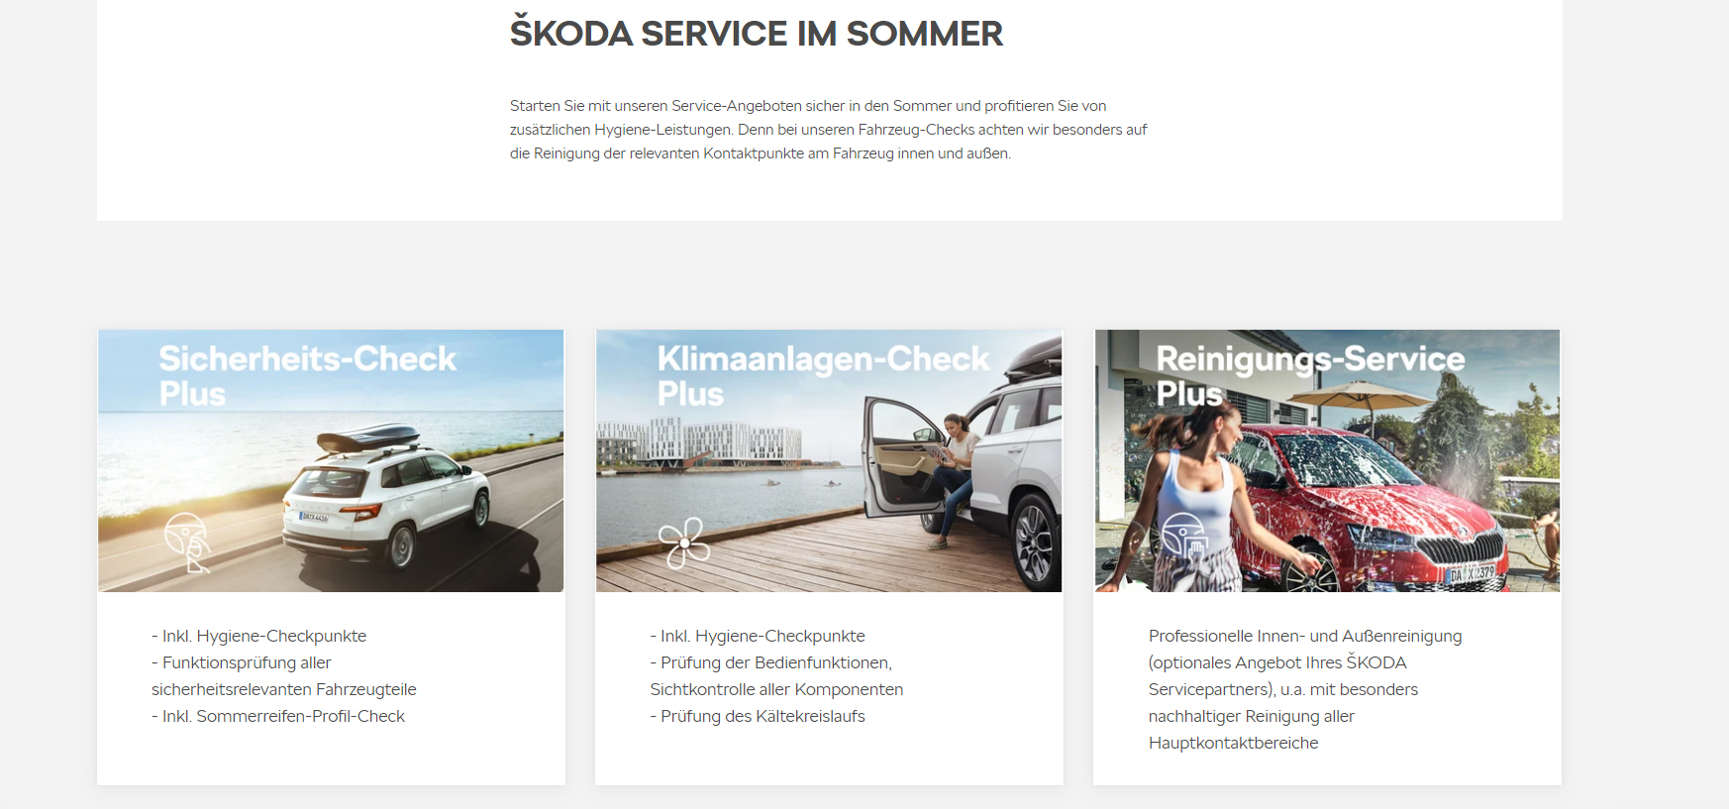
URL | Marke | Produkt | Maßnahme | Preis
URL | Skoda | Check | Sicherheits-Check Plus
 |  |  | Klimaanlagen-Check Plus
 |  | Service | Reinigungs-Service Plus

Slide 108
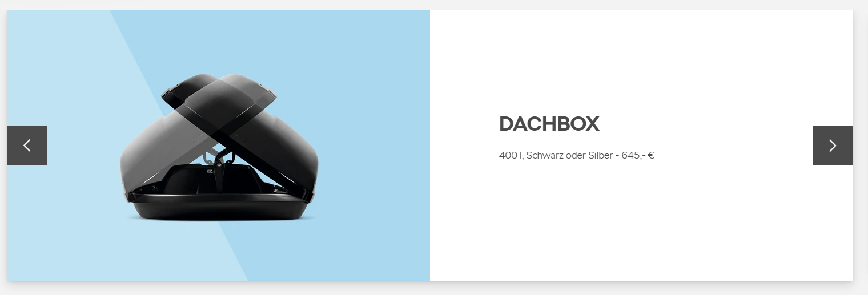
URL | Marke | Produkt | Maßnahme | Preis
URL | Skoda | Transport | Dachbox, 400l | € 645,00

Slide 109
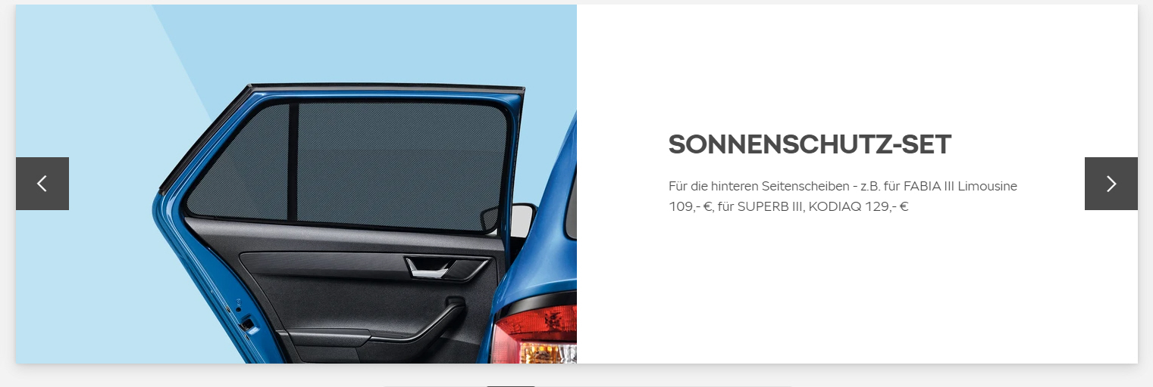
URL | Marke | Produkt | Maßnahme | Preis
URL | Skoda | Schutz | Sonnenschutz-Set für hintere Seitenscheiben, für Fabia | € 109,00
 |  |  | Sonnenschutz-Set für hintere Seitenscheiben, für Superb, Kodiaq | € 129,00

Slide 110
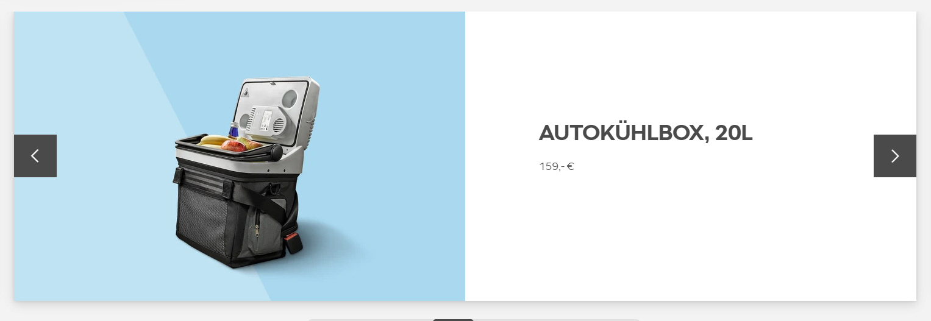
URL | Marke | Produkt | Maßnahme | Preis
URL | Skoda | Komfort | Autokühlbox, 20l | € 159,00

Slide 111
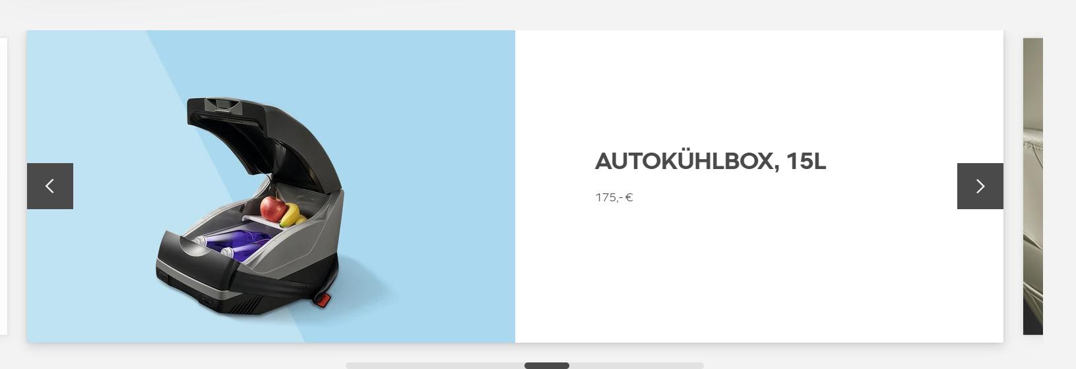
URL | Marke | Produkt | Maßnahme | Preis
URL | Skoda | Komfort | Autokühlbox, 15l | € 175,00

Slide 112
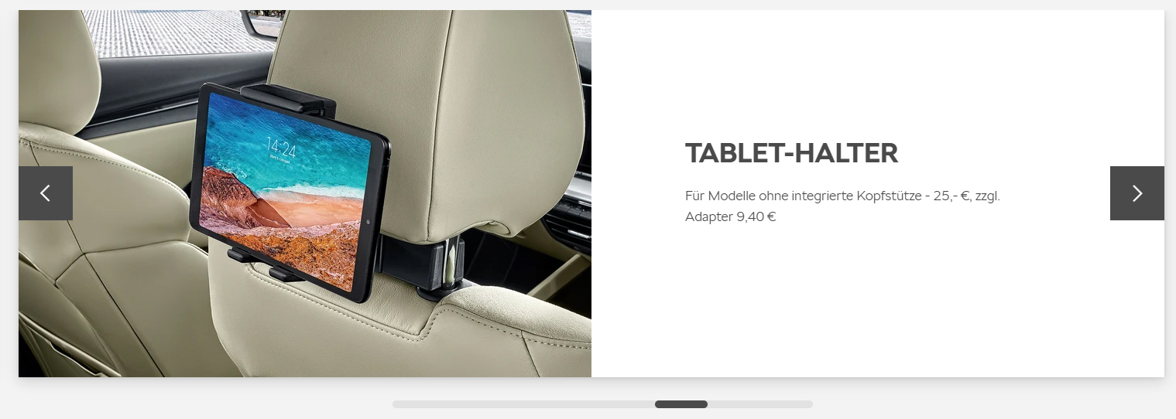
URL | Marke | Produkt | Maßnahme | Preis
URL | Skoda | Infotainment | Tablethalter inklusive Adapter | € 34,40

Slide 113
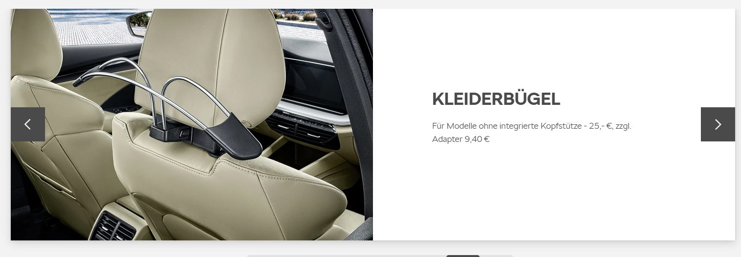
URL | Marke | Produkt | Maßnahme | Preis
URL | Skoda | Komfort | Kleiderbügel | € 34,40

Slide 114
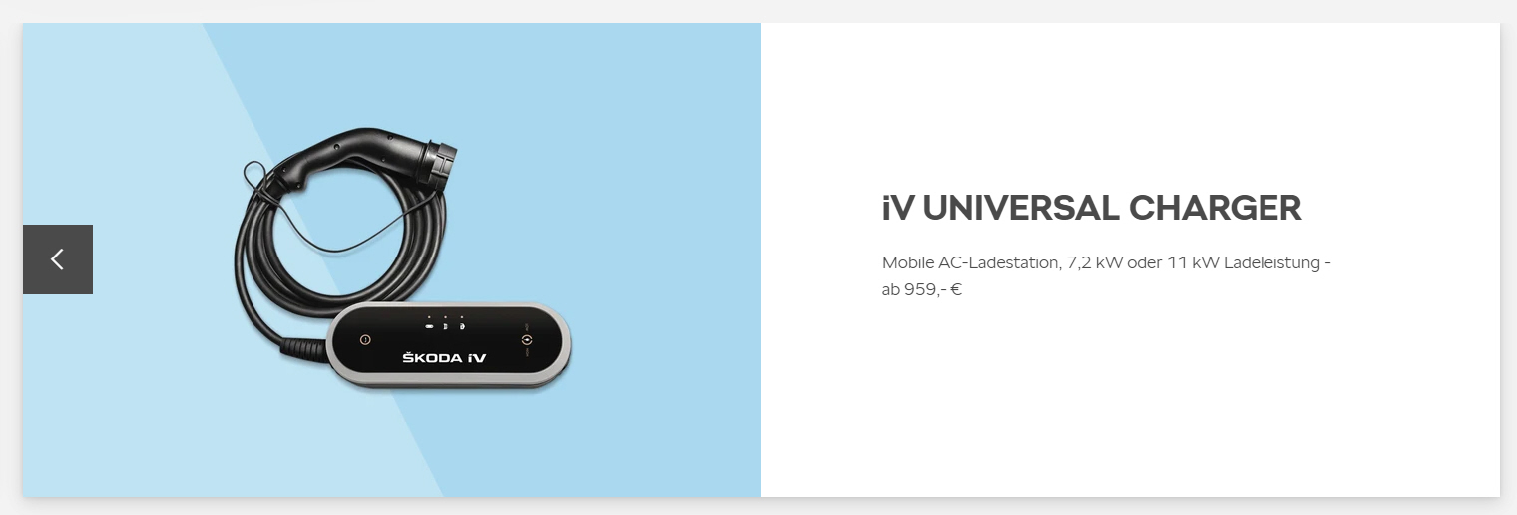
URL | Marke | Produkt | Maßnahme | Preis
URL | Skoda | Zubehör | iV Universal Charger | € 959,00

Slide 115
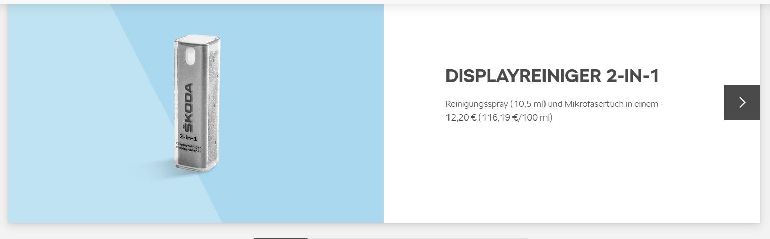
URL | Marke | Produkt | Maßnahme | Preis
URL | Skoda | Pflege | Displayreiniger 2-in-1 | € 12,20

Slide 116
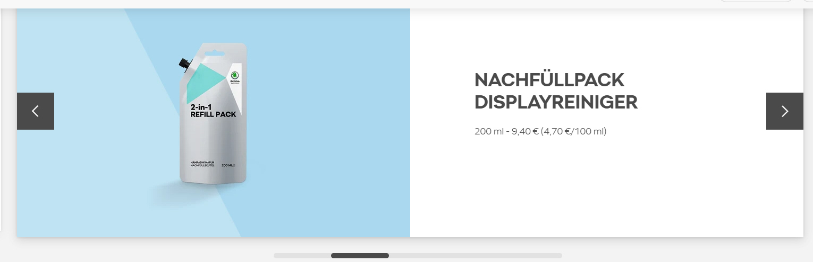
URL | Marke | Produkt | Maßnahme | Preis
URL | Skoda | Pflege | Nachfüllpack Displayreiniger | € 9,40

Slide 117
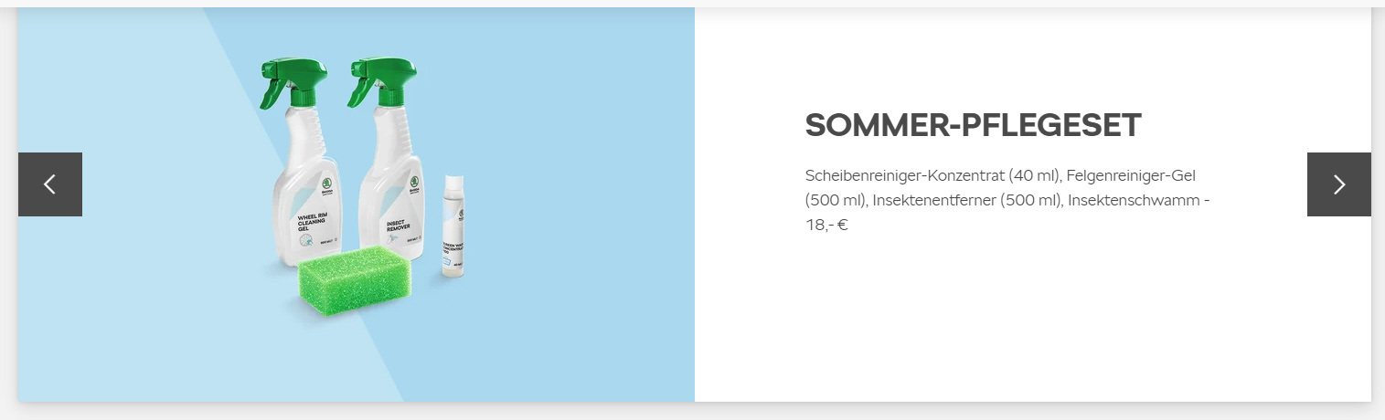
URL | Marke | Produkt | Maßnahme | Preis
URL | Skoda | Pflege | Sommer-Pflegeset | € 18,00

Slide 118

URL | Marke | Produkt | Maßnahme | Preis
URL | Skoda | Pflege | Pflegeset in praktischer Tasche | € 47,40

Slide 119

URL | Marke | Produkt | Maßnahme | Preis
URL | Skoda | Sicherheit | Warndreieck | € 9,95

Slide 120

URL | Marke | Produkt | Maßnahme | Preis
URL | Skoda | Sicherheit | Verbandstasche | € 12,90

Slide 121

URL | Marke | Produkt | Maßnahme | Preis
URL | Skoda | Sicherheit | Warnweste, gelb oder orange | € 2,95

Slide 122
Subaru

Slide 123
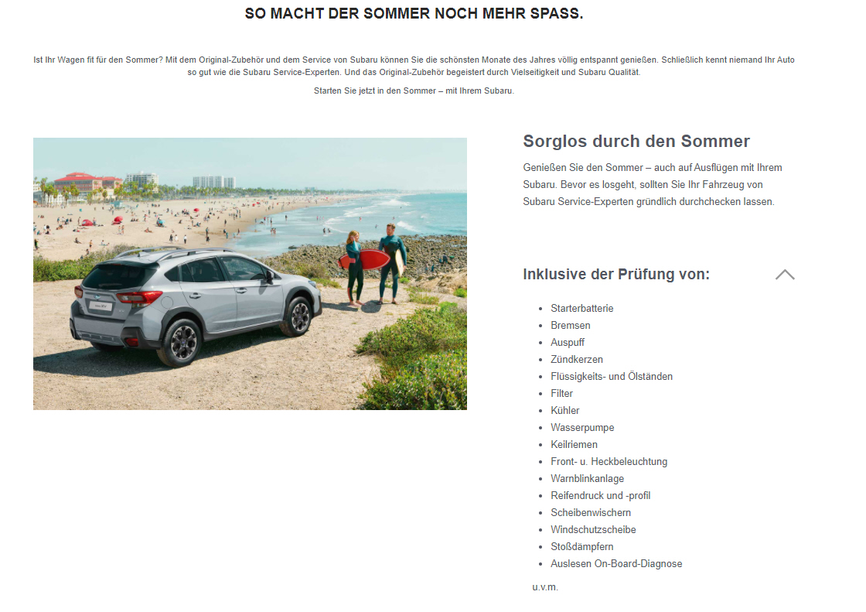
URL | Marke | Produkt | Maßnahme | Preis
URL | Subaru | Check | Sommer-Check

Slide 124

URL | Marke | Produkt | Maßnahme | Preis
URL | Subaru | Check | Klimaanlagen-Check

Slide 125
Suzuki

Slide 126

URL | Marke | Produkt | Maßnahme | Preis
URL | Suzuki | Service | Treuebonus, Verlängerung des Mobilservices bei regelmäßiger Wartung

Slide 127
Toyota

Slide 128

URL | Marke | Produkt | Maßnahme | Preis
URL | Toyota | Zubehör | Toyota DNA Diebstahlschutz | € 299,00

Slide 129

URL | Marke | Produkt | Maßnahme | Preis
URL | Toyota | Service | Klimaservice | € 99,00

Slide 130

URL | Marke | Produkt | Maßnahme | Preis
URL | Toyota | Service | Klimaservice inklusive Hygienereinigung der Filterumgebung | € 119,00
 |  |  | Klimaservice inklusive Hygienereinigung der Filterumgebung und des Verdampfers | € 199,00

Slide 131
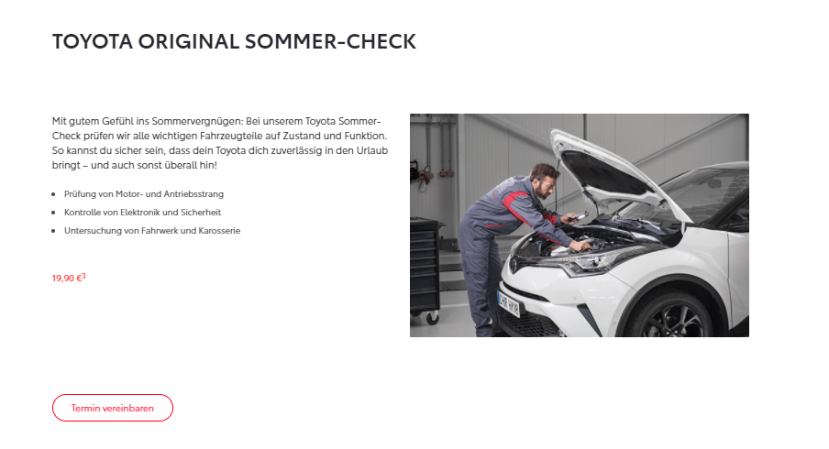
URL | Marke | Produkt | Maßnahme | Preis
URL | Toyota | Check | Sommer-Check | € 19,90

Slide 132
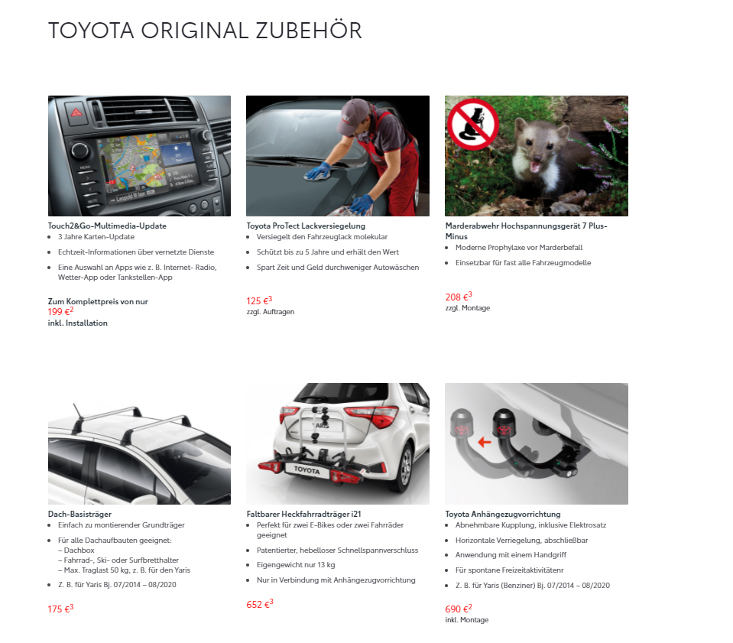
URL | Marke | Produkt | Maßnahme | Preis
URL | Toyota | Navigation | Touch2&Go Multimedia-Update, 3 Jahre | € 199,00
 |  | Schutz | ProTect Lackversiegelung, zzgl. Auftragen | € 125,00
 |  |  | Marderabwehr Hochspannungsgerät 7 Plus-Minus | € 208,00

Slide 133
URL | Marke | Produkt | Maßnahme | Preis
URL | Toyota | Transport | Dach-Basisträger | € 175,00
 |  |  | Faltbarer Heckfahrradträger | € 652,00
 |  |  | Anhängezugvorrichtung mit abnehmbarer Kupplung | € 690,00

Slide 134
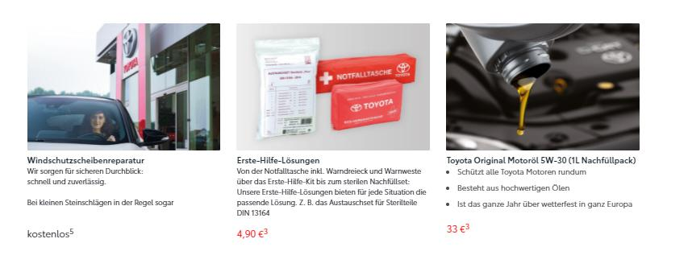
URL | Marke | Produkt | Maßnahme | Preis
URL | Toyota | Service | Kostenlose Windschutzscheibenreparatur | € 0,00
 |  | Zubehör | Erste-Hilfe-Lösungen | € 4,90
 |  | Öl | 1l Nachfüllpack 5W-30 | € 33,00

Slide 135
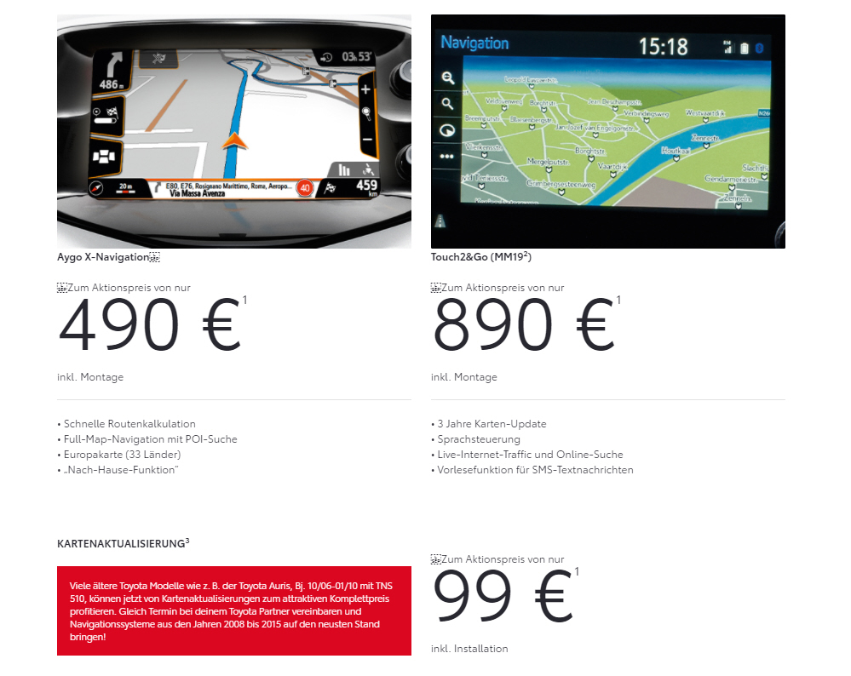
URL | Marke | Produkt | Maßnahme | Preis
URL | Toyota | Navigation | Aygo X Navigation inkl. Montage | € 490,00
 |  |  | Touch2&Go | € 890,00
 |  |  | Kartenaktualisierung | € 99,00

Slide 136

URL | Marke | Produkt | Maßnahme | Preis
URL | Toyota | Service | Ölservice 10+ | € 79,00
 |  |  | Ölservice 10+ inkl. Mobilitätsgarantie | € 89,00

Slide 137

NEU
URL | Marke | Produkt | Maßnahme | Preis
URL | Toyota | Zubehör | Reifenreparatur-Set, statt € 75,- | € 63,75
 |  | Teile | Satz Original Wischerblätter | € 42,00
 |  |  | Lampenkit H7 | € 33,00

Slide 138
Volvo

Slide 139

URL | Marke | Produkt | Maßnahme | Preis
URL | Volvo | Schutz | Strampelschutz, statt € 69,- | € 49,00
 |  |  | Schutzbezug Vordersitz, statt € 99,- | € 79,00

Slide 140
URL | Marke | Produkt | Maßnahme | Preis
URL | Volvo | Schutz | Felgenschlösser statt € 79,- | € 59,00
 |  |  | Netztaschenschutz statt € 99,- | € 69,00

Slide 141

URL | Marke | Produkt | Maßnahme | Preis
URL | Volvo | Infotainment | Smartphone Integration, statt € 450,- | € 299,00

Slide 142
VW

Slide 143

URL | Marke | Produkt | Maßnahme | Preis
URL | VW | Transport | € 50,- Cashback bei Kauf einer Dachbox

Slide 144

URL | Marke | Produkt | Maßnahme | Preis
URL | VW | Check | Urlaubs-Check
 |  |  | Klimaanlagen-Check
 |  |  | Bremsen-Check

Slide 145

URL | Marke | Produkt | Maßnahme | Preis
URL | VW | Teile | Economy-Teile für Fahrzeuge älter als 4 Jahre, mit 30 % Ersparnis

Slide 146

URL | Marke | Produkt | Maßnahme | Preis
URL | VW | Teile | Austauschteile mit bis zu 40 % Ersparnis

